Slide 1
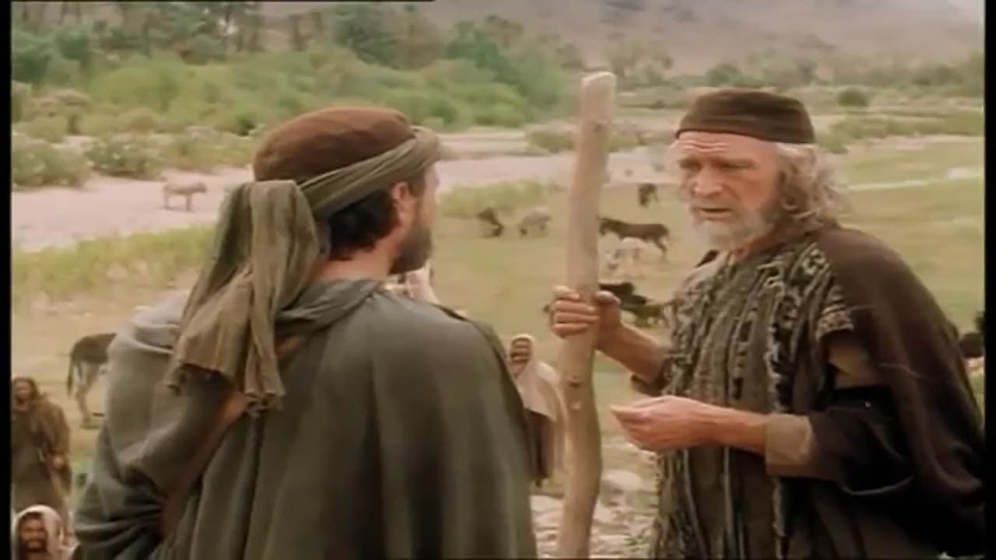
CHRIST THE ROCK CONGREGATION
SUNDAY JULY 16TH 2023
Sermon Par Pasteur SALVANE PANTALÉON
NOUS SOMMES FRÈRES

Slide 2
Texte de base :Genèse 13:1-18
Ge 13:1 ¶ Abram remonta d'Égypte vers le midi, lui, sa femme, et tout ce qui lui appartenait, et Lot avec lui.
2 Abram était très riche en troupeaux, en argent et en or.
3 Il dirigea ses marches du midi jusqu'à Béthel, jusqu'au lieu où était sa tente au commencement, entre Béthel et Aï,

Slide 3
4 au lieu où était l'autel qu'il avait fait précédemment. Et là, Abram invoqua le nom de l'Éternel.
5 ¶ Lot, qui voyageait avec Abram, avait aussi des brebis, des bœufs et des tentes.
6 Et la contrée était insuffisante pour qu'ils demeurassent ensemble, car leurs biens étaient si considérables qu'ils ne pouvaient demeurer ensemble.

Slide 4
7 Il y eut querelle entre les bergers des troupeaux d'Abram et les bergers des troupeaux de Lot. Les Cananéens et les Phérésiens habitaient alors dans le pays.
8 Abram dit à Lot: Qu'il n'y ait point, je te prie, de dispute entre moi et toi, ni entre mes bergers et tes bergers; car nous sommes frères.

Slide 5
9 Tout le pays n'est-il pas devant toi? Sépare-toi donc de moi: si tu vas à gauche, j'irai à droite; si tu vas à droite, j'irai à gauche.
10 ¶ Lot leva les yeux, et vit toute la plaine du Jourdain, qui était entièrement arrosée. Avant que l'Éternel eût détruit Sodome et Gomorrhe, c'était, jusqu'à Tsoar, comme un jardin de l'Éternel, comme le pays d'Égypte.

Slide 6
11 Lot choisit pour lui toute la plaine du Jourdain, et il s'avança vers l'orient. C'est ainsi qu'ils se séparèrent l'un de l'autre.
12 Abram habita dans le pays de Canaan; et Lot habita dans les villes de la plaine, et dressa ses tentes jusqu'à Sodome.

Slide 7
13 Les gens de Sodome étaient méchants, et de grands pécheurs contre l'Éternel.
14 ¶ L'Éternel dit à Abram, après que Lot se fut séparé de lui: Lève les yeux, et, du lieu où tu es, regarde vers le nord et le midi, vers l'orient et l'occident;
15 car tout le pays que tu vois, je le donnerai à toi et à ta postérité pour toujours.

Slide 8
16 Je rendrai ta postérité comme la poussière de la terre, en sorte que, si quelqu'un peut compter la poussière de la terre, ta postérité aussi sera comptée.
17 Lève-toi, parcours le pays dans sa longueur et dans sa largeur; car je te le donnerai.
18 Abram leva ses tentes, et vint habiter parmi les chênes de Mamré, qui sont près d'Hébron. Et il bâtit là un autel à l'Éternel.

Slide 9
Sujet : Nous sommes Frères.
But. : Pousser l’assemblée à vivre en frère.
Proposition : Si nous sommes réellement frères c’est que nous avons un même père spirituel et que nous sommes nés d’une même famille.

Slide 10
Introduction
Le mot frère tire son origine d’un mot latin ( frater) qui signifie : personne du sexe masculin née du même père et de la même mère.
Ainsi, on peut s’appeler frère quand on a des liens particuliers comme celui d’Abram et de Lot qui n’étaient pas du même père et de la même mère.

Slide 11
Sachant qu’Abram était oncle de Lot selon :( Genèse 12:5)
Lot était le fils de son frère décédé ( Genèse 11:28). Par conséquent, il serait bon de savoir pourquoi Abram a- t-il déclaré que son neveu Lot et Lui sont FRÈRES ?

Slide 12
Sachant que Abram voulut chercher la paix et la tranquillité d’esprit. Il serait bien de faire deux approches qui nous éclairaient sur ce sujet à savoir que nous sommes frères.

Slide 13
Ge 13:5 ¶ Lot, qui voyageait avec Abram, avait aussi des brebis, des boeufs et des tentes.
6 Et la contrée était insuffisante pour qu'ils demeurassent ensemble, car leurs biens étaient si considérables qu'ils ne pouvaient demeurer ensemble.
7 Il y eut querelle entre les bergers des troupeaux d'Abram et les bergers des troupeaux de Lot. Les Cananéens et les Phérésiens habitaient alors dans le pays.
8 Abram dit à Lot: Qu'il n'y ait point, je te prie, de dispute entre moi et toi, ni entre mes bergers et tes bergers; car nous sommes frères.
9 Tout le pays n'est-il pas devant toi? Sépare-toi donc de moi: si tu vas à gauche, j'irai à droite; si tu vas à droite, j'irai à gauche.

Slide 14
I.- D’abord, Mésententes des ennemies à éviter.(Genèse 13:5-9)
5 ¶ Lot, qui voyageait avec Abram, avait aussi des brebis, des bœufs et des tentes.
6 Et la contrée était insuffisante pour qu'ils demeurassent ensemble, car leurs biens étaient si considérables qu'ils ne pouvaient demeurer ensemble.

Slide 15
7 Il y eut querelle entre les bergers des troupeaux d'Abram et les bergers des troupeaux de Lot. Les Cananéens et les Phérésiens habitaient alors dans le pays.
8 Abram dit à Lot: Qu'il n'y ait point, je te prie, de dispute entre moi et toi, ni entre mes bergers et tes bergers; car nous sommes frères.

Slide 16
9 Tout le pays n'est-il pas devant toi? Sépare-toi donc de moi: si tu vas à gauche, j'irai à droite; si tu vas à droite, j'irai à gauche.

Slide 17
A.- Qu’Est- ce qui provoque ces désaccords ?
1. La richesse Genèse 13:2,5.
Ge 13:2 Abram était très riche en troupeaux, en argent et en or. 5 ¶ Lot, qui voyageait avec Abram, avait aussi des brebis, des bœufs et des tentes.

Slide 18
Abram était très riche en troupeaux, en argent et en or.
Lot aussi avait des brebis, des bœufs et des tentes.
Ainsi, leurs richesses ont gâché leur bonne relation antérieure.

Slide 19
B.- Un mauvais intrus .13 : 6
Ge 13:6 Et la contrée était insuffisante pour qu'ils demeurassent ensemble, car leurs biens étaient si considérables qu'ils ne pouvaient demeurer ensemble.
Une contrée insuffisante
Voyons la particularité qui existe dans ce verset.

Slide 20
Essayons-nous de nuancer ce verset Genèse 13 verset 6?
✓ Deux grands bergers.
  Abram
  Lot.
✓ Deux groupes de bergers serviteurs au service de deux maîtres.13:7
Bergers d’Abram
Bergers de Lot
Un seul pâturage,

Slide 21
Une contrée insuffisante qui n’a pas de ressources adéquates
C.- Actualisons ce verset 6 -7
Ge 13:7 Il y eut querelle entre les bergers des troupeaux d'Abram et les bergers des troupeaux de Lot. Les Cananéens et les Phérésiens habitaient alors dans le pays.

Slide 22
Une petite assemblée et des bergers.
Chaque berger a parfois des serviteurs, des enfants ou des ouvriers spirituels qui se disputent pour des postes d’autorité.

Slide 23
Des places de décision, Cherchant à savoir qui est le meilleur Ça peut déranger le leader spirituel comme cela était dans le cas d’Abram et de Lot.

Slide 24
2.- La mésentente provoque des querelles.
1 Corinthiens 3:3 :(En effet puisqu’il y a parmis vous de la jalousie et des disputes n’êtes vous pas charnels ?
Et ne marchez vous pas selon l’homme ?Quand l’un dit moi je suis de Paul et un autre moi je suis d’Appolos! N’êtes vous pas des hommes ?

Slide 25
Ce qui compte c’est que nous ne sommes que des frères.
Le titre frère est plus grand que tous les titres que nous pourrions avoir ou bénéficier pendant notre pèlerinage sur cette terre.

Slide 26
Matthieu 23: 8 Jesus enseigna à ses disciples en les disant : (Vous êtes tous frères.)*
Matthieu 28:10 Jesus appela ses disciples frères. Hébreux 2:11 Jesus n’a pas honte d’appeler ses disciples frères.
Sans doute Abram avait une raison d’appeler Lot frère.

Slide 27
II.- En suite, Importance d’une trêve. Genèse 13:8-9.
Ge 13:8 Abram dit à Lot: Qu'il n'y ait point, je te prie, de dispute entre moi et toi, ni entre mes bergers et tes bergers; car nous sommes frères.
9 Tout le pays n'est-il pas devant toi? Sépare-toi donc de moi: si tu vas à gauche, j'irai à droite; si tu vas à droite, j'irai à gauche.

Slide 28
A.- La querelle un deuxième ennemi à combattre.
Point de querelle entre moi et toi ! Ni Entre tes bergers et mes bergers !

Slide 29
A.- La querelle un deuxième ennemi à combattre.
Point de querelle entre moi et toi ! Ni Entre tes bergers et mes bergers !
1.- Pour quelle raison ?
Nous sommes frères
Nous avons le même but.
Nous sommes exposés à la même souffrance.Matthieu 5:13

Slide 30
1.- Pour quelle raison ?
  Nous sommes frères
  Nous avons le même but.
  Nous sommes exposés à la même souffrance. Matthieu 5:13

Slide 31
2.- En réalité était-ce vraiment un problème de contrée insuffisante ou un problème d’égoïste ? Qui les empêche de cohabiter.
• Analysons le verset 9
Ge 13:6 Et la contrée était insuffisante pour qu'ils demeurassent ensemble, car leurs biens étaient si considérables qu'ils ne pouvaient demeurer ensemble.

Slide 32
9 Tout le pays n'est-il pas devant toi? Sépare-toi donc de moi: si tu vas à gauche, j'irai à droite; si tu vas à droite, j'irai à gauche.
Voyons le contraste existant entre le verset 6 et le verset 9.

Slide 33
Le verset 6 nous parle d’une contrée insuffisante c’est l’égoïsme, la charnalité, la rivalité qui nous empêchent de cohabiter de nous fraterniser pour vivre ensemble.
Le vivre ensemble demande l’acceptation et le support mutuel.

Slide 34
Après que Abram finit de rappeler son neveu qu’il est son frère et qu’il devrait exhorter ses serviteurs à vivre en frère. et à se supporter, à s’entraider et à demeurer dans la paix et la tranquillité d’esprit.

Slide 35
• La question pertinente du verset 9
« Tout le pays n’est - il pas devant toi ? Demanda Abram à son neveu ou son frère Lot.»
B.- La décision finale. Genèse 13 : 9
L’égoïste amène la querelle et la querelle entraîne la séparation.

Slide 36
Sépare-toi de moi
Si tu vas à gauche j’irai à droite et si tu vas à droite j’irai à gauche.
Quelle sagesse du côté d’Abram!

Slide 37
Leçon apprise : « Abram était un agent de paix qui s’abaissa en cédant sa place à son frère tout en acceptant la seconde place de décision car il savait qu’il était le béni de Dieu. Partout où il se trouve la bénédiction sera avec lui.

Slide 38
Lot qui n’était pas sage accepta de décider à la place de son oncle et choisissait la plaine du Jourdain qui était entièrement arrosée. Lieu qu’on appela Sodom et Gomorrhe.

Slide 39
Selon Genèse 13: 10 et 11.
Ge 13:10 ¶ Lot leva les yeux, et vit toute la plaine du Jourdain, qui était entièrement arrosée. Avant que l'Éternel eût détruit Sodome et Gomorrhe, c'était, jusqu'à Tsoar, comme un jardin de l'Éternel, comme le pays d'Égypte.

Slide 40
11 Lot choisit pour lui toute la plaine du Jourdain, et il s'avança vers l'orient. C'est ainsi qu'ils se séparèrent l'un de l'autre.
Abram de son côté se refugia dans les mornes
En fin de compte, en tant que frères évitons-nous des mésententes, des querelles, des jalousies et les disputes pour des choses éphémères.

Slide 41
. Sachant que l’ennemi peut nous dépouiller de toutes les richesses d’ici - bas comme il a dépouillé Lot.
Selon Genèse 14 : 11 à 13.
Ge 14:11 Les vainqueurs enlevèrent toutes les richesses de Sodome et de Gomorrhe, et toutes leurs provisions; et ils s'en allèrent.

Slide 42
12 Ils enlevèrent aussi, avec ses biens, Lot, fils du frère d'Abram, qui demeurait à Sodome; et ils s'en allèrent.
13 ¶ Un fuyard vint l'annoncer à Abram, l'Hébreu; celui-ci habitait parmi les chênes de Mamré, l'Amoréen, frère d'Eschcol et frère d'Aner, qui avaient fait alliance avec Abram.

Slide 43
Tout en se rappelant quand les mauvais moments arrivent nous devons être prêts à faire une trêve afin de trouver une solution satisfaisante qui pourrait nous aider à conserver et garder l’unité et la paix dans la famille de Dieu tout en évitant

Slide 44
La rivalité .Genèse 4:1-9
La méchanceté .Genèse 37:5
De supplanter votre frère.27:36
D’être faux frères.2Cor 11:26 et

Slide 45
2Co 11:26 Fréquemment en voyage, j'ai été en péril sur les fleuves, en péril de la part des brigands, en péril de la part de ceux de ma nation, en péril de la part des païens, en péril dans les villes, en péril dans les déserts, en péril sur la mer, en péril parmi les faux frères.

Slide 46
Calâtes 2:4 Et cela, à cause des faux frères qui s'étaient furtivement introduits et glissés parmi nous, pour épier la liberté que nous avons en Jésus-Christ, avec l'intention de nous asservir.
Que le Saint -Esprit nous aide davantage à vivre en frère !
Que Dieu vous bénisse tous ! Merci
AMEN!!!

